Slide 1
MineSweeper
F74042125 葉芷勳 F74042175 施子彥
F74046551 凃登耀 F74046577 施儒宏
F74046022 陳冠仁 F74046593 彭鈱禎

Slide 2
Structure
初始狀態
reset
Control / Display
Timer / SevenSegment
Buttons / LEDs
Keypad / DotMatrix
switch = 1
switch = 0
遊戲暫停
遊戲進行
switch = 1
No
踩到雷?
Yes
遊戲結束
reset
switch = 0

Slide 3
Timer
變數 elapsedTime : 32bits, 每秒+1
秒(個位) = elapsedTime%10;
秒(十位) = elapsedTime%60/10;
分(個位) = elapsedTime/60%10;
分(十位) = elapsedTime/60%60/10;
時(個位) = elapsedTime/3600%10;
時(十位) = elapsedTime/3600%100/10;

Slide 4
Buttons
輸入 buttons : 4bits
變數 area : 3bits
case(buttons)
4‘b1110: if(area%4!=3) area = area+3'd1;
4‘b1101: if(area%4!=0) area = area-3'd1;
4‘b1011: if(area/4==0) area = area+3'd4;
4‘b0111: if(area/4==1) area = area-3'd4;
default: ;
endcase

Slide 5
Keypad
變數 dotImg, psbImg, mineImg : 128bits
讀取area和keypad => 點亮對應的點
area對應特定index: 0(127) 1(123) 2(119) 3(115) 4(63) 5(59) 6(55) 7(51)
keypad減少固定值: 7(-51) 4(-50) 8(-35) F(-0)….
檢查遊戲狀況
如果dotImg & mineImg不等於0 : 踩到地雷(遊戲結束)
如果~(dotImg ^ mineImg)不等於0: 所以非地雷點皆踩過(遊戲通關)

Slide 6
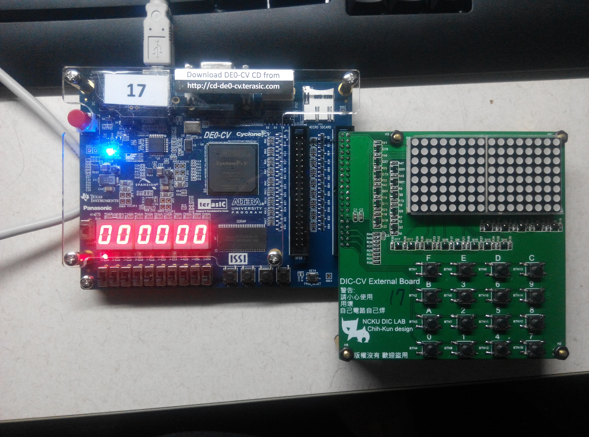
初
始
畫
面

Slide 7
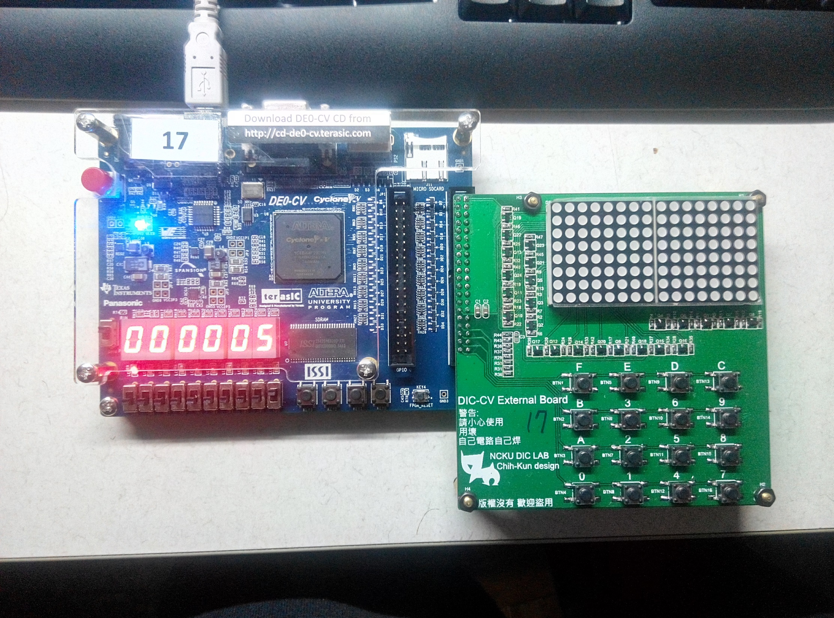
遊
戲
進
行

Slide 8
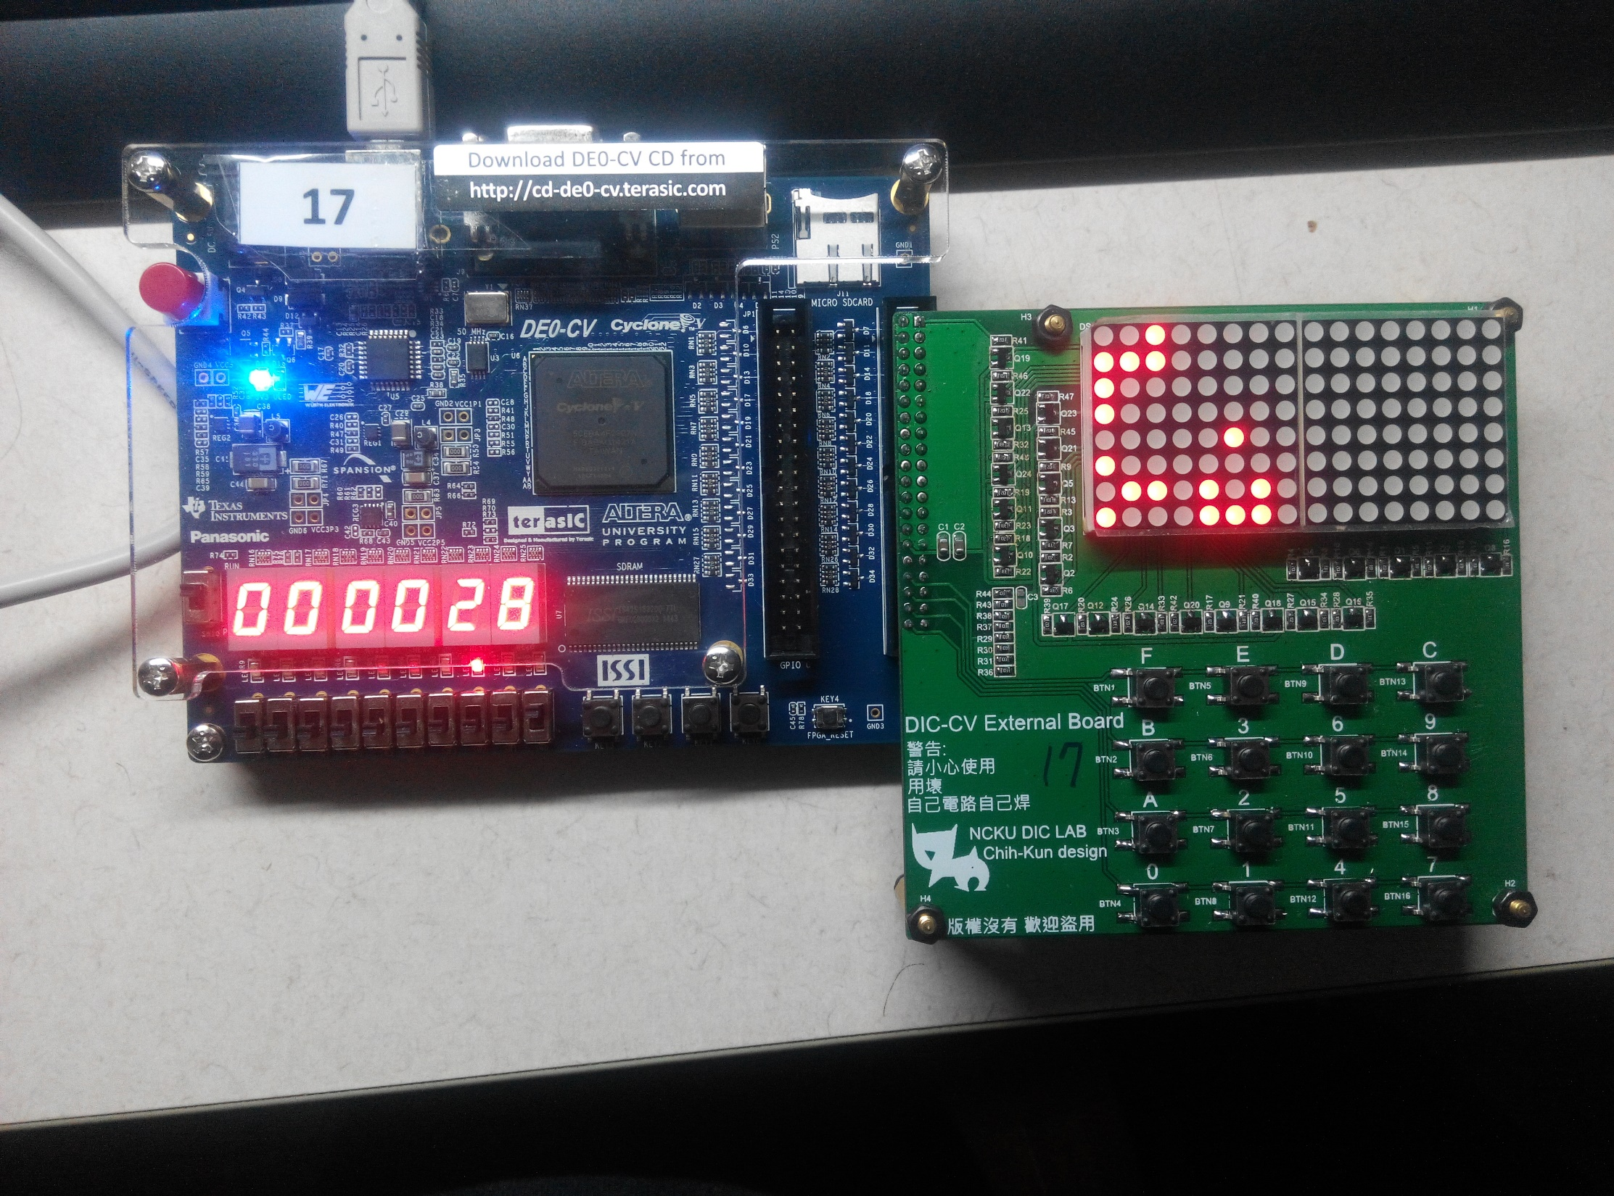
遊
戲
進
行

Slide 9
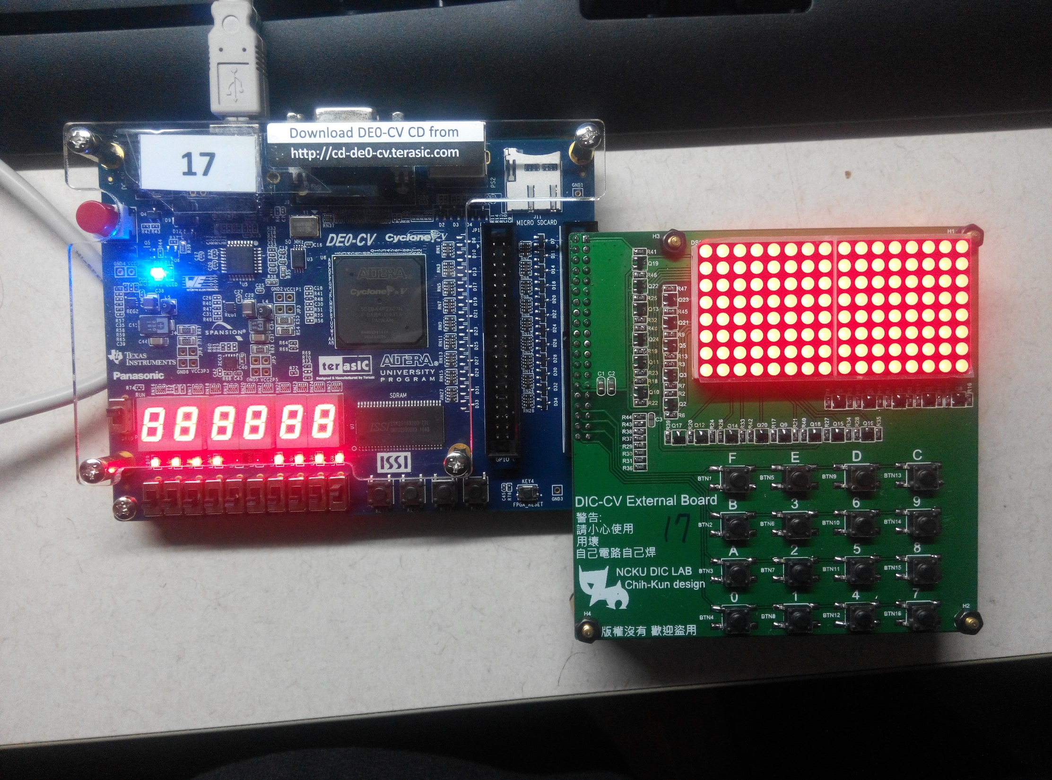
遊
戲
結
束

Slide 10
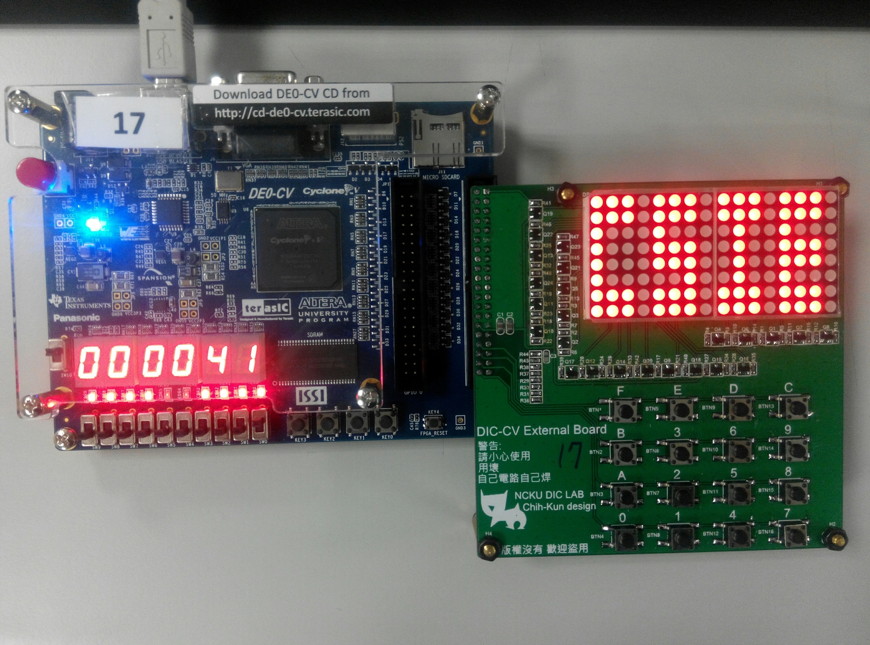
遊
戲
過
關

